Slide 1
HTTP Basic authentication
모든 Rest API 요청 시 세션아이디, 토큰으로 인증처리함.
Client
Server
HTTP Request
Header
Authorization: Basic enctryped(“session_id:access_token”)
인증실패
HTTP/1.1 401 Unauthorized
인증실패 팝업창
참고 : https://www.httpwatch.com/httpgallery/authentication/

Slide 2
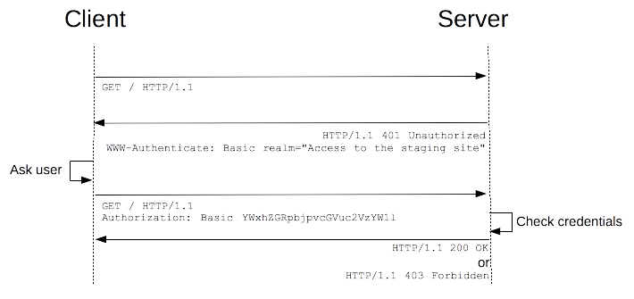
HTTP Basic authentication2

Slide 3
HTTP Basic authentication3
okHttp 예제
Client
// okhttp basic authentication example.
OkHttpClient httpClient = new OkHttpClient.Builder().authenticator(new Authenticator() {
public Request authenticate(Route route, Response response) throws IOException {
String credential = Credentials.basic(sessionId, accessToken);
return response.request().newBuilder().header("Authorization", credential).build();
}
}).build();
Request request = new Request.Builder().url(httpURL).build();
Response response = httpClient.newCall(request).execute();
if (!response.isSuccessful()) {
throw new IOException("Unexpected code " + response);
}

Slide 4
HTTP Basic authentication4
glide 예제
Client
LazyHeaders auth = new LazyHeaders.Builder() // can be cached in a field and reused
.addHeader("Authorization", new BasicAuthorization(sessionId, accessToken))
.build();
Glide.with(context)
.load(new GlideUrl(url, auth)) // GlideUrl is created anyway so there's no extra objects allocated
.into(imageView);
………………
public class BasicAuthorization implements LazyHeaderFactory {
private final String username;
private final String password;
public BasicAuthorization(String username, String password) {
this.username = username;
this.password = password;
}
@Override public String buildHeader() {
return "Basic " + Base64.encodeToString((username + ":" + password).getBytes(), Base64.NO_WRAP);
}
}

Slide 5
로그인
로그인할 때만 아이디, 패스워드로 인증하고 그 후로는 세션아이디, 액세스 토큰으로 인증
Client
Server
Yes
로컬에 저장된 토큰이 있다
No
POST /login (헤더 아이디:패스워드)
로그인 화면
세션아이디,토큰
세션아이디, 토큰
로컬 저장
GET /last_modified(헤더 세션아이디:토큰)
서버 정보 변경 체크
메인 화면

Slide 6
로그아웃
Client
Server
POST /logout
로그아웃 화면
로컬 토큰 제거
세션아이디, 토큰 제거
로그인 화면

